Slide 1
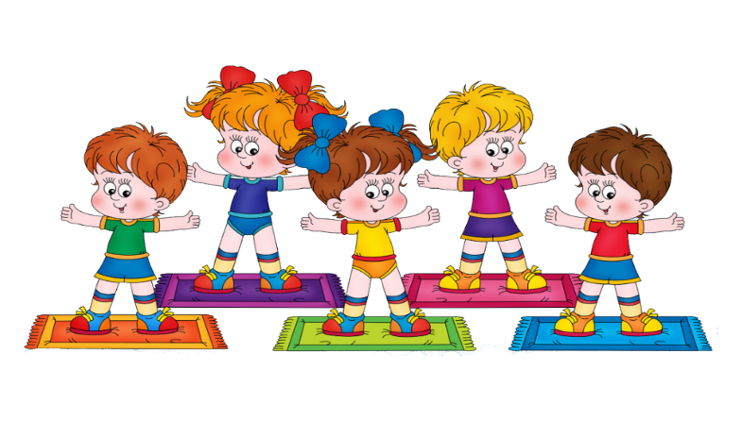
« Забота о здоровье — это важнейший труд воспитателя.
От жизнерадостности, бодрости детей зависит их духовная жизнь, мировоззрение, умственное развитие, прочность знаний, вера в свои силы»
Применение
здоровьесберегающих оздоровительных технологий в МАДОУ ДС №77 «ЭРУДИТ»

Slide 2
Здоровье - это состояние полного физического, психического и социального благополучия, а не просто отсутствие болезней или физических дефектов (ВОЗ).
Актуальными проблемами детского здоровья сегодня являются
-гиподинамия (нарушение функций опорно-двигательного аппарата, кровообращения, дыхания, пищеварения)
-нарушение ЦНС, неврология
-детские стрессы (нервные расстройства вследствие отрицательной психологической обстановки в семье, излишнего шума и нервности в детском коллективе)
-тревожность (недостаток эмоциональной поддержки в детском саду и семье, недостаток информации).
Физическое и психологическое здоровье родителей и взрослых участников педагогического процесса в ДОУ также значительно ухудшилось в последнее время.
В связи с этим в ДОУ необходимо уделить особое внимание воспитанию физически здорового и социально адаптированного ребенка, обеспечению его психического благополучия, а также формированию у дошкольника ответственности за свое
здоровье.
Кроме того, важно способствовать развитию культуры здоровья педагогов ДОУ, в том числе культуры профессионального здоровья, развитию потребности к здоровому образу жизни и к сдаче ГТО

Slide 3
ЦЕЛЬ ЗДОРОВЬЕСБЕРЕГАЮЩИХ ТЕХНОЛОГИЙ
Применительно к ребенку – обеспечение высокого уровня здоровья воспитаннику детского сада и воспитание валеологической культуры
Применительно к взрослым – содействие становлению культуры здоровья и валеологическому просвещению родителей

Slide 4
Задачи здоровьесбережения
-создание адаптированных условий для развития обучения, оздоровления детей
Охрана и укрепление психофизического здоровья детей
Совершенствование функций организма, повышение его защитных свойств и устойчивости к заболеваниям средствами здоровьесберегающих технологий
Воспитание в потребности ЗОЖ
-создание положительного эмоционального настроя и снятие психоэмоционального напряжения

Slide 5
ВИДЫ
Виды здоровьесберегающих технологий
медико-профилакти
ческие
физкультурно-оздоровительные
технологии обеспечения социально-психологического благополучия ребенка
Валеологи-ческого просвещения родителей; здоровьесбе-регающие образователь-ные технологии в детском саду

Slide 6
Формы организации здоровьесберегающей работы
Физкультурные занятия, ЛФК, спортивные праздники , соревнования
Плавание, БОС оздоровление
Подвижные и спортивные игры , самостоятельная деятельность детей
Утренние оздоровительные мероприятия, гимнастика после сна, закаливающие процедуры
Динамические паузы, логоритмика
Технология музыкального воздействия , ритмопластика
Витаминизация и работа процедурного кабинета
Массаж, физиотерапия, водолечение, ножные ванны
Релаксация, дыхательные упражнения, точечный массаж, самомассаж , психогимнастика, сказкотерапия ,
песочная терапия

Slide 7
ВИДЫ ЗДОРОВЬЕСБЕРЕГАЮЩИХ ТЕХНОЛОГИЙ
I.Физкультурно-оздоровительные технологии
технологии, направленные на физическое развитие и укрепление здоровья ребенка: развитие физических качеств, двигательной активности и становление физической культуры дошкольников, закаливание, плавание, дыхательная гимнастика, массаж и самомассаж, профилактика плоскостопия и формирование правильной осанки, на тренажерах, воспитание привычки к повседневной физической активности и заботе о здоровье

Slide 8
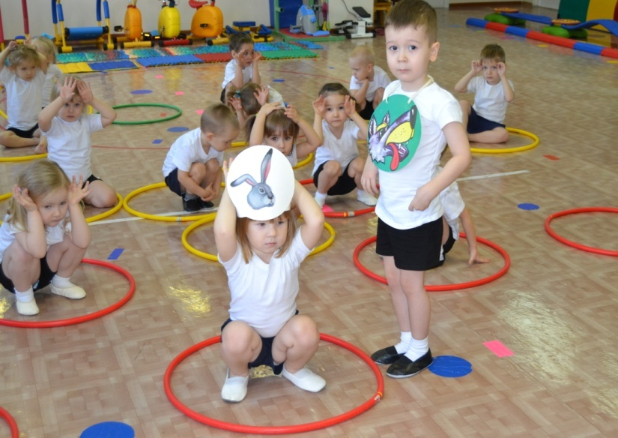
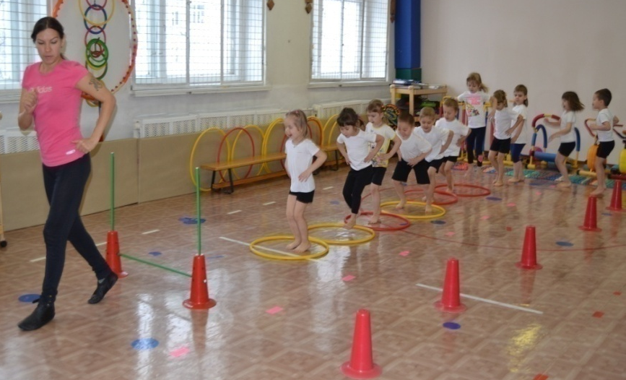
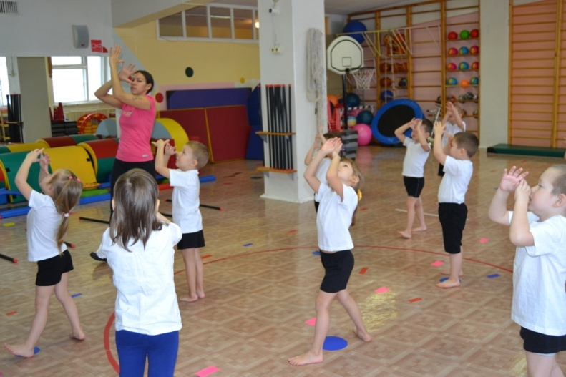
Утренние оздоровительные мероприятия

Slide 9
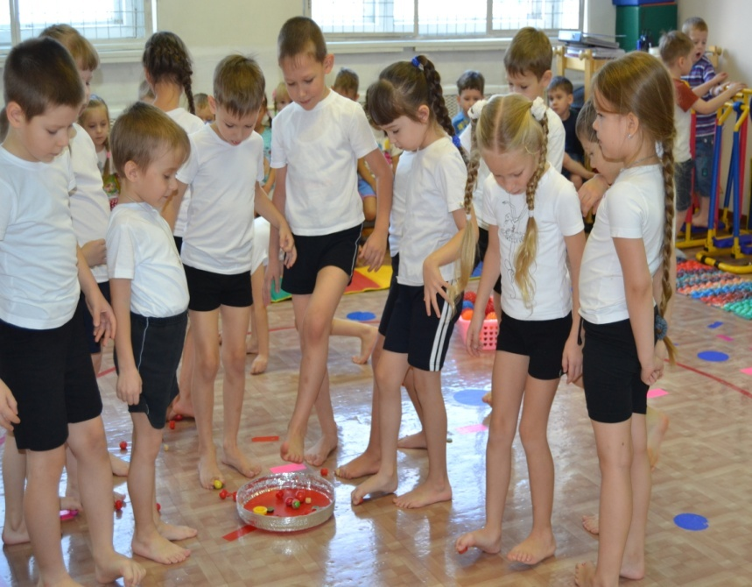
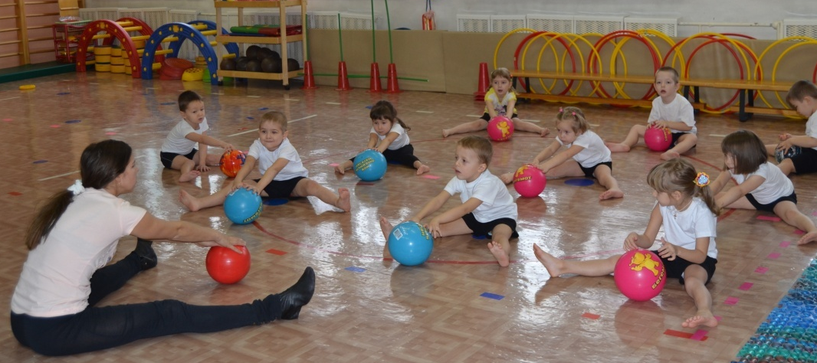
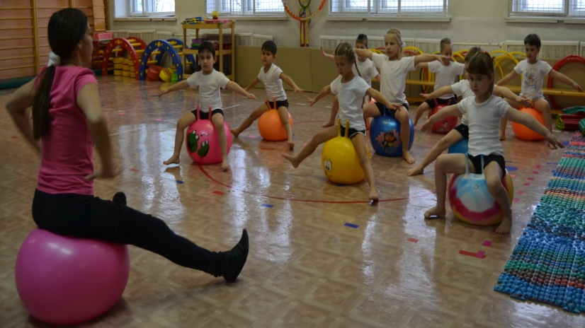
Коррекционные упражнения

Slide 10
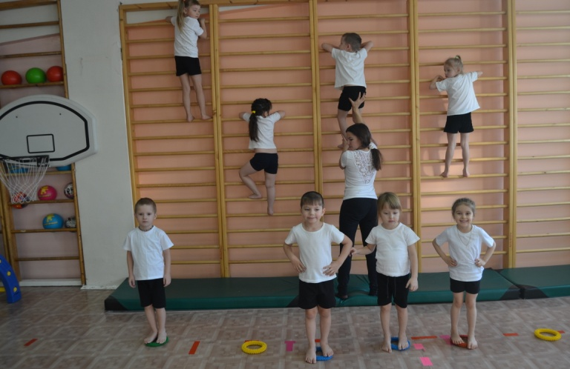
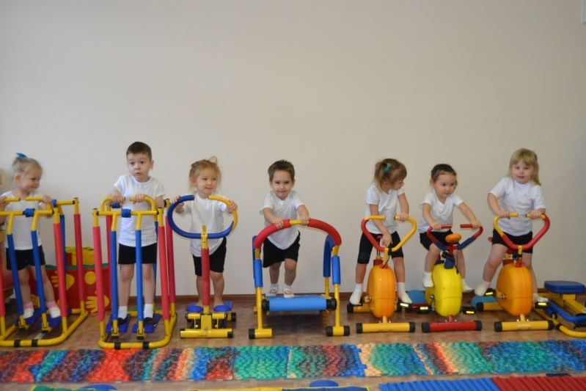
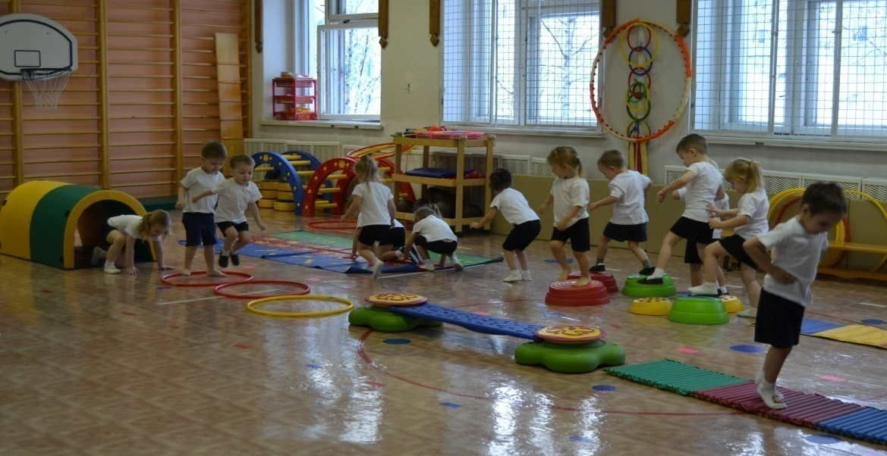
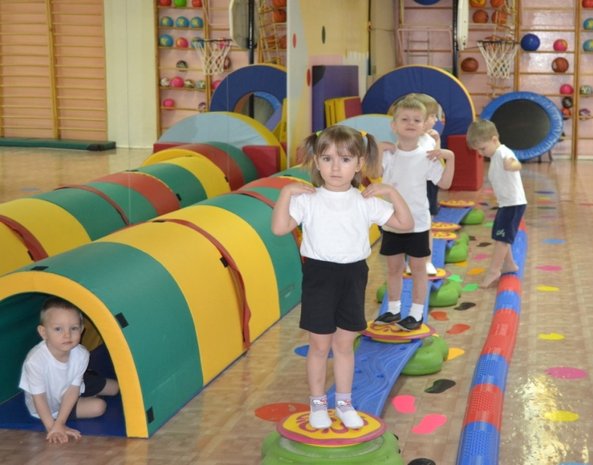
РАЗВИТИЕ ФИЗИЧЕСКИХ КАЧЕСТВ

Slide 11
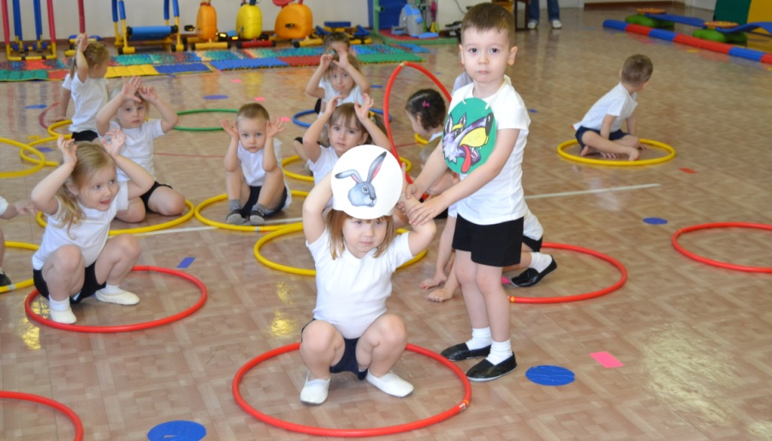
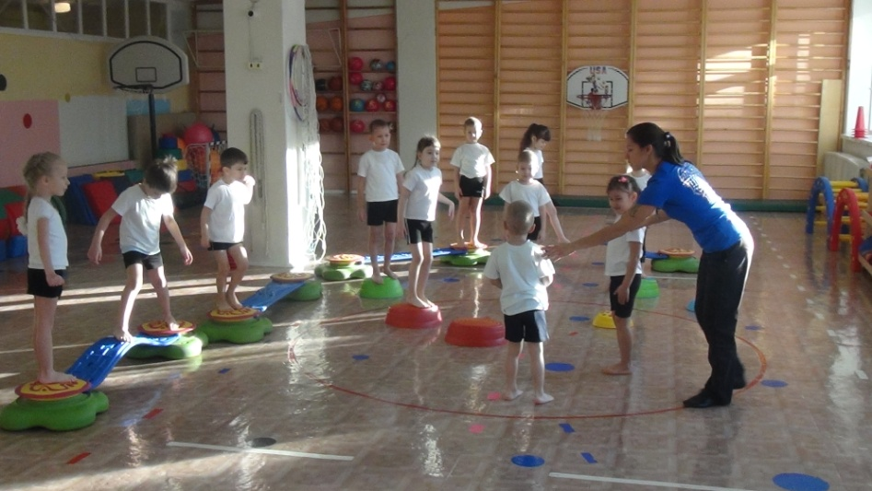
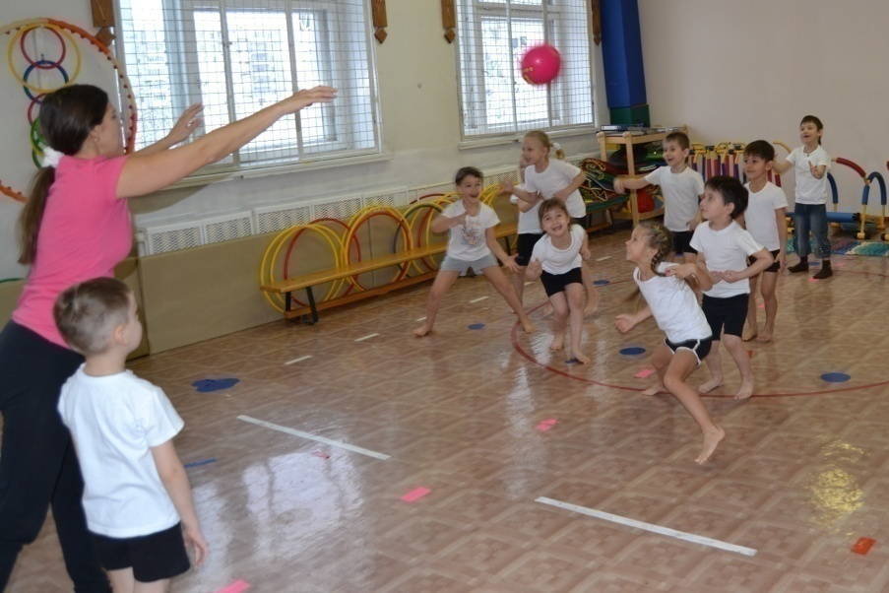
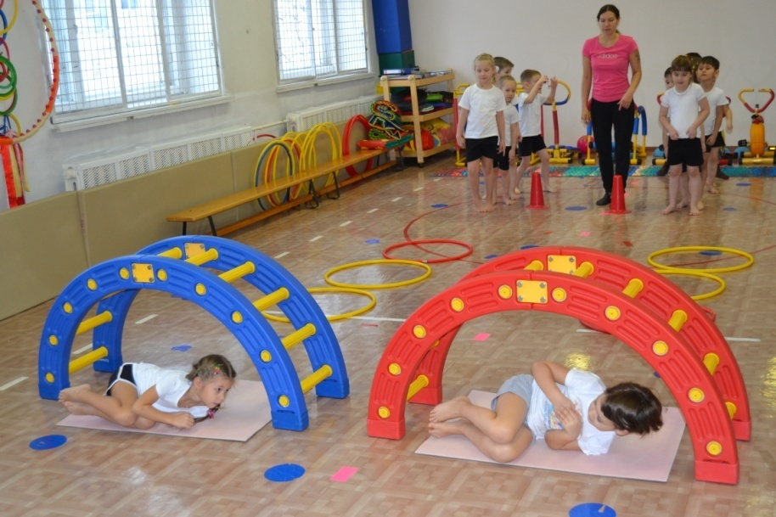
Подвижные игры и эстафеты

Slide 12
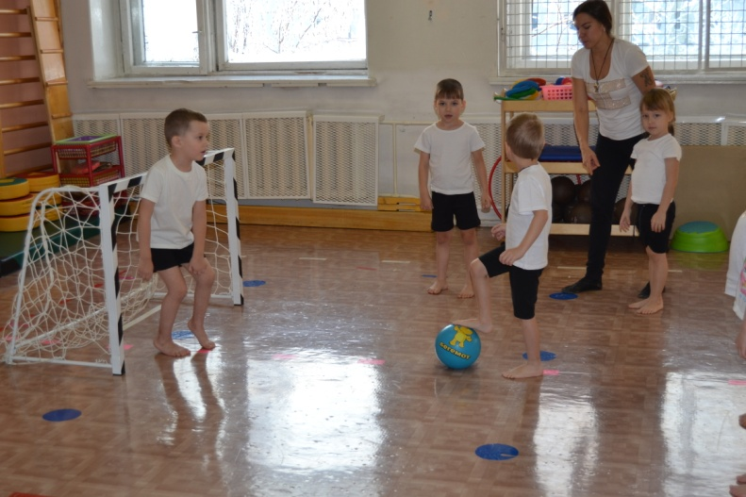
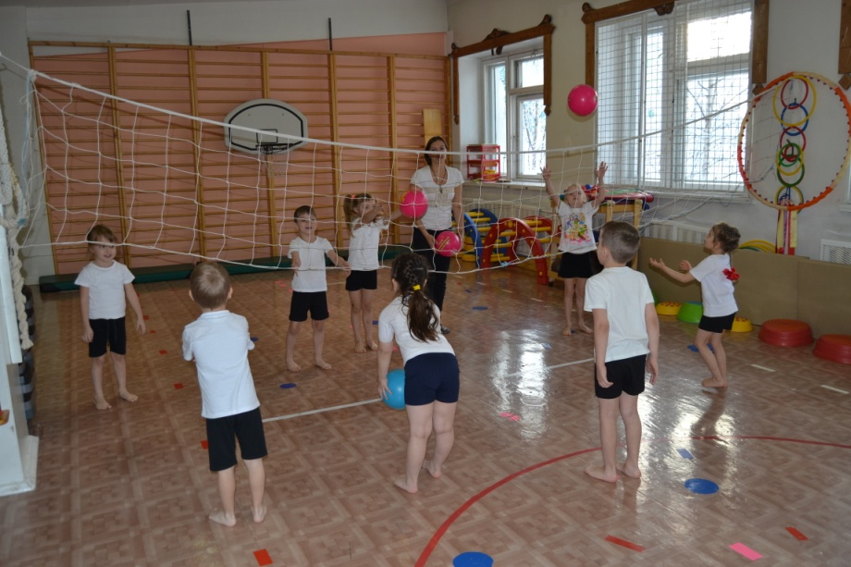
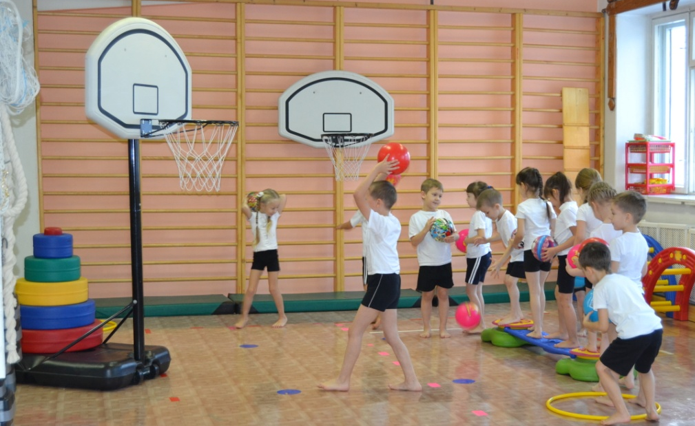
спортивные игры

Slide 13
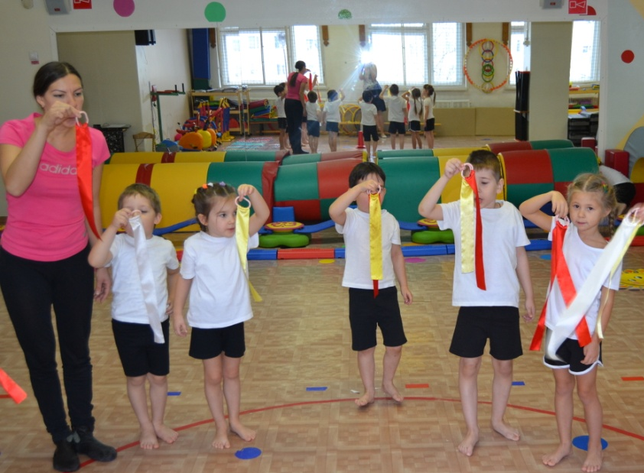
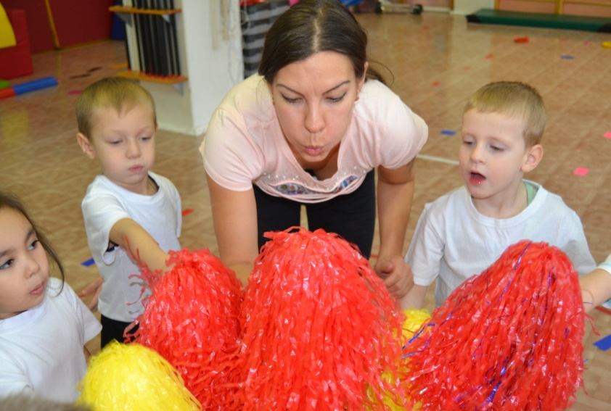
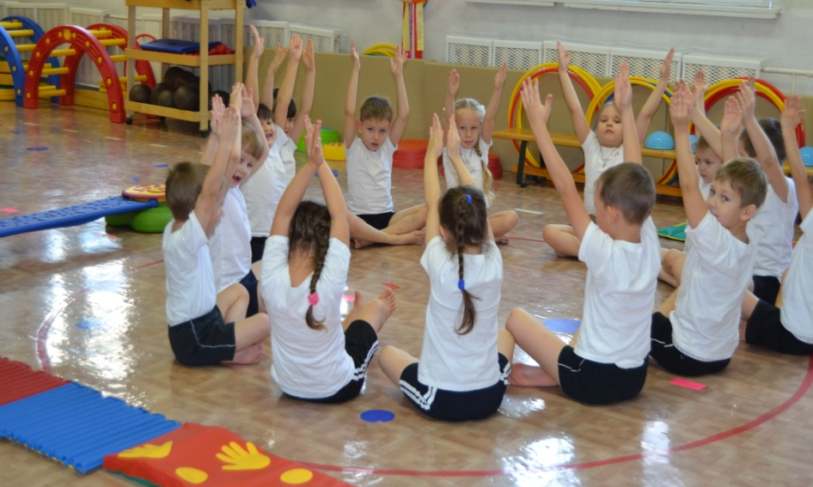
Дыхательные упражнения

Slide 14
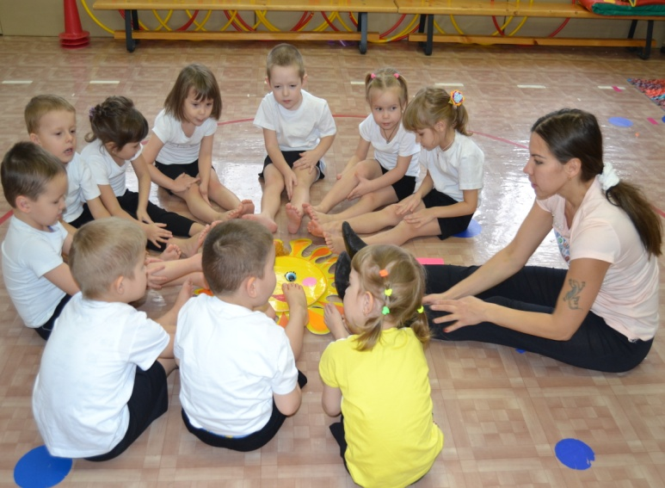
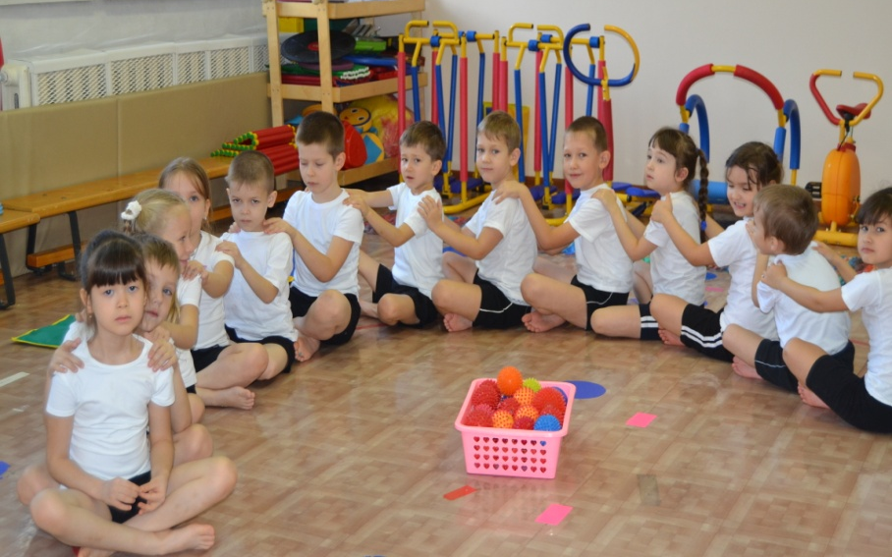
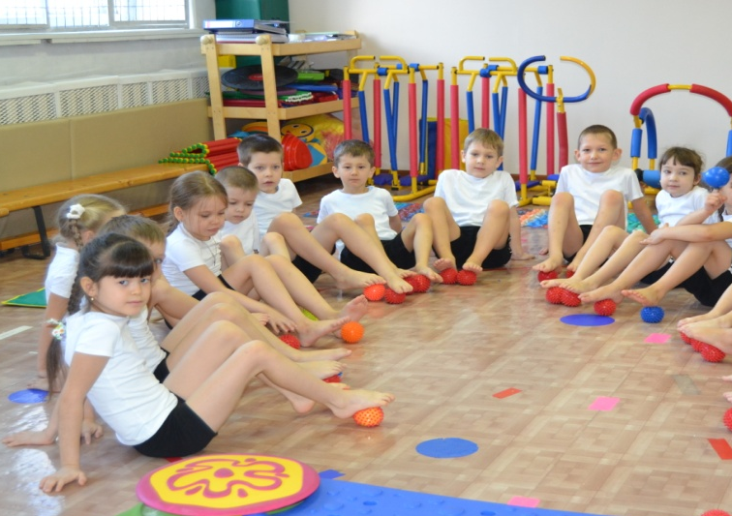
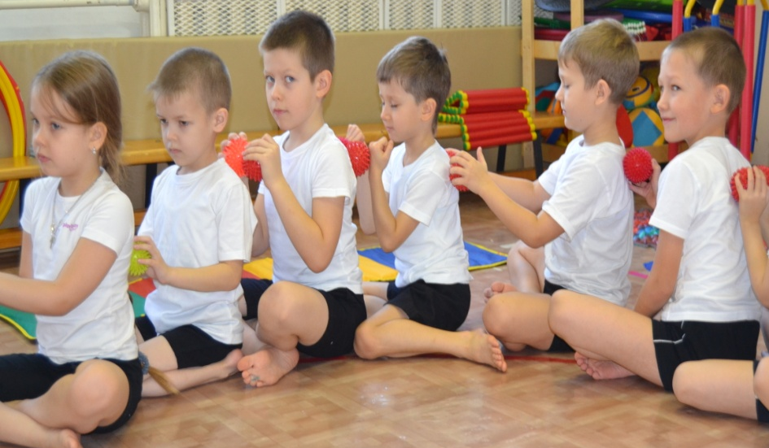
САМОМАССАЖ

Slide 15
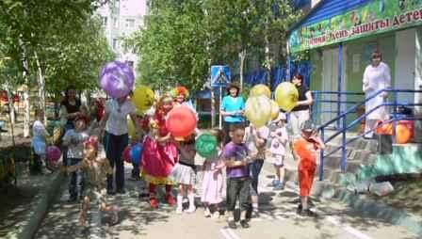
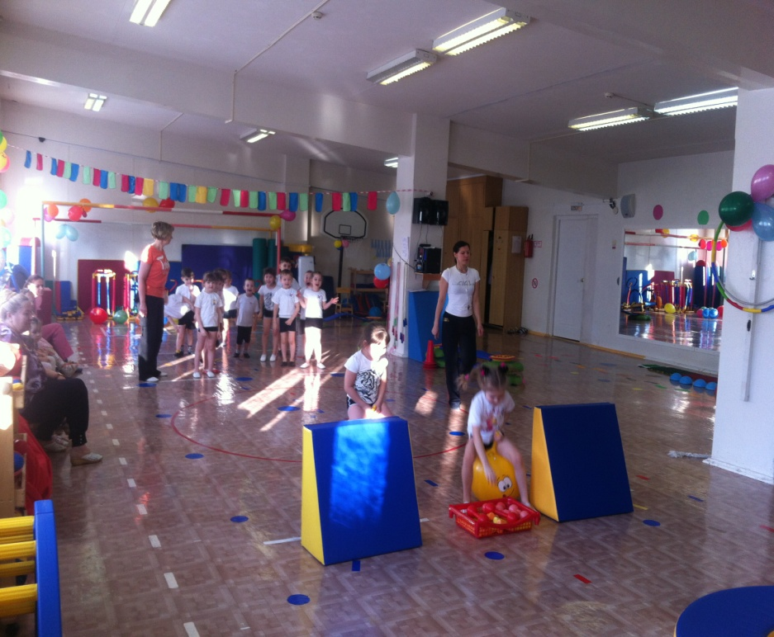
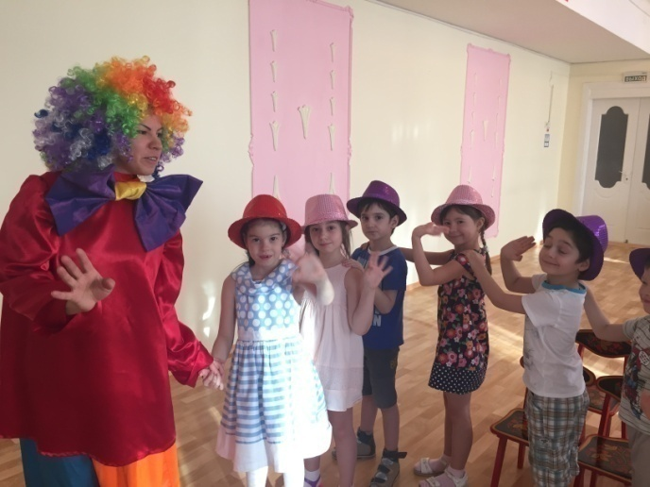
Развлечение праздники

Slide 16
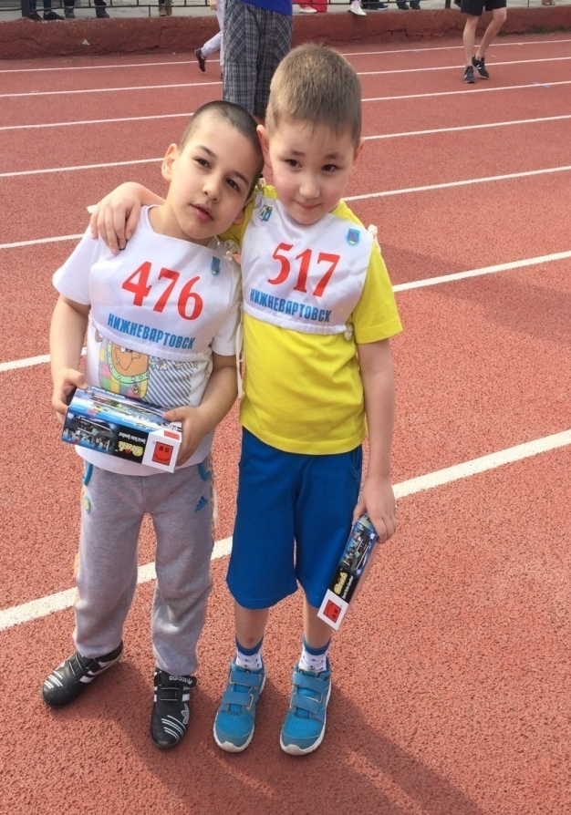
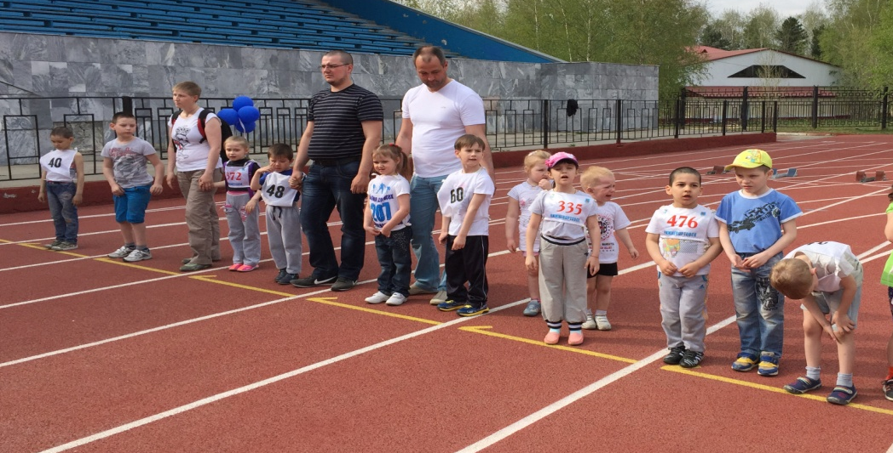
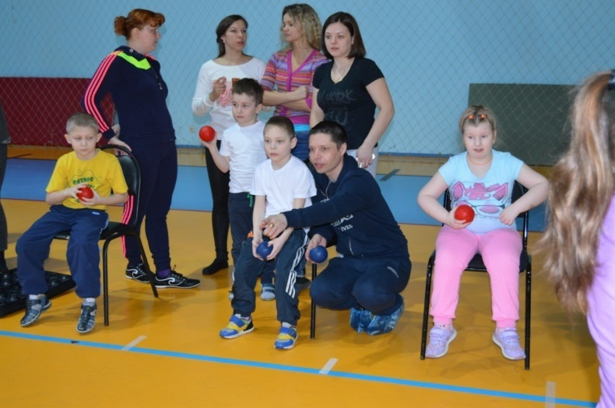
Работа с детьми с ОВЗ

Slide 17
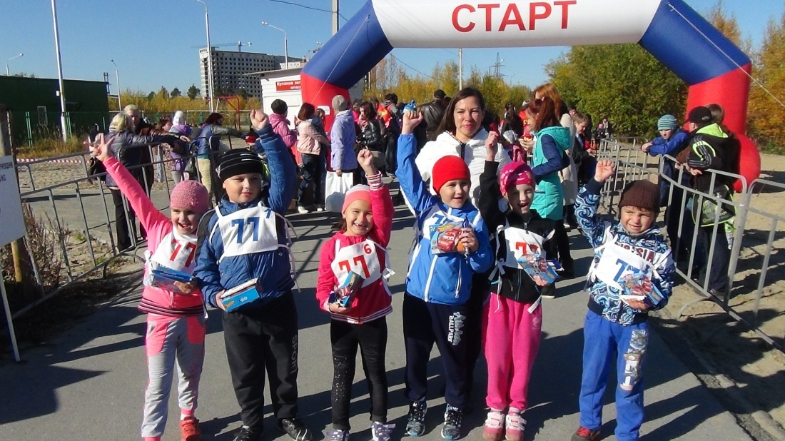
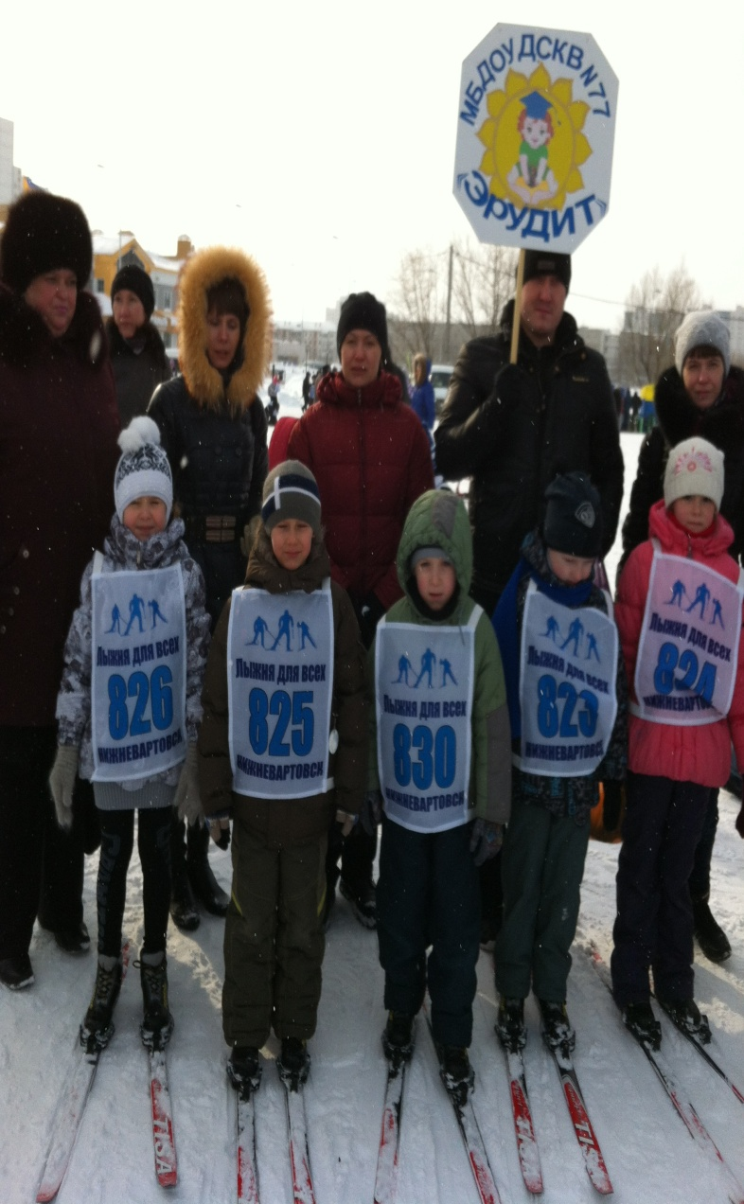
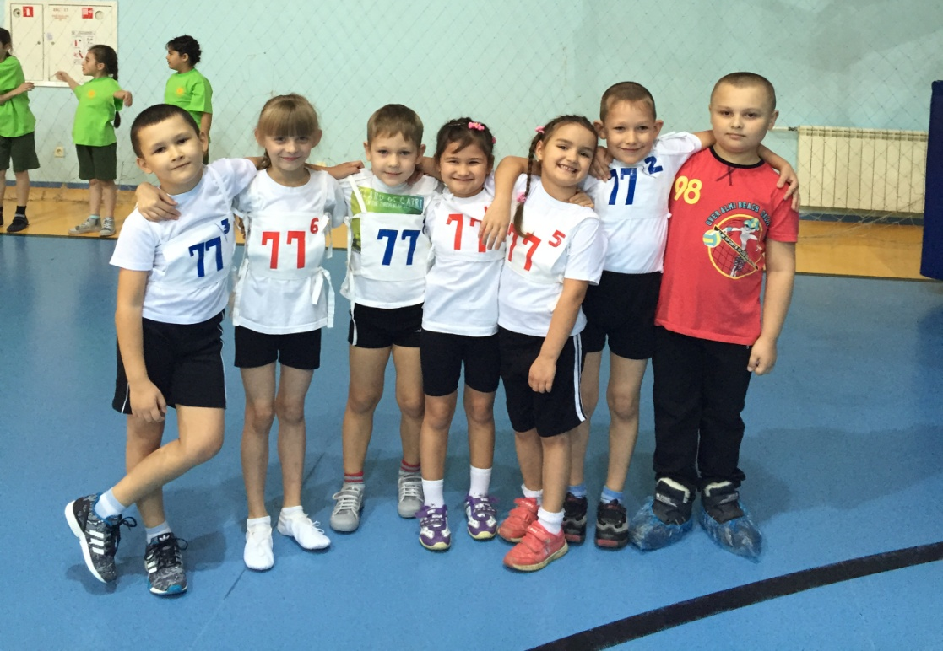
СОРЕВНОВАНИЯ

Slide 18
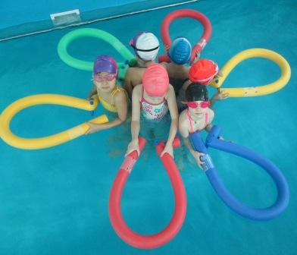
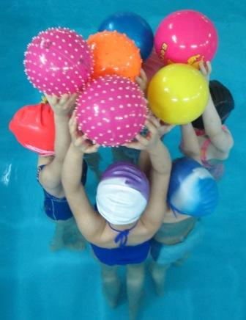
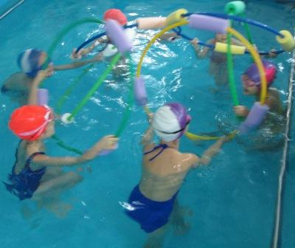
Коррекционное плавание

Slide 19
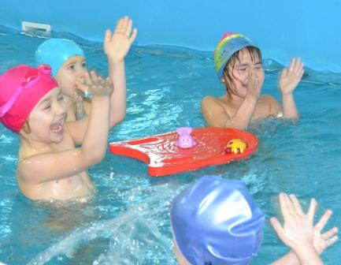
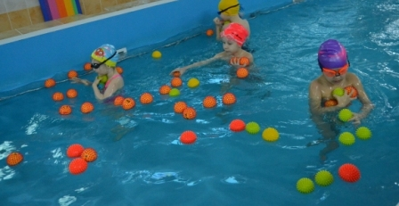
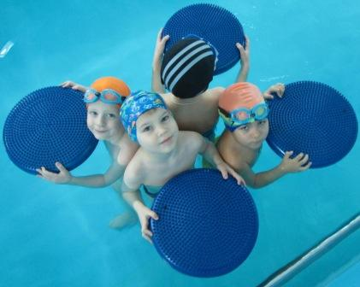
Кружок «Осьминожки»

Slide 20
ВИДЫ ЗДОРОВЬЕСБЕРЕГАЮЩИХ ТЕХНОЛОГИЙ
II. МЕДИКО-
ПРОФИЛАКТИЧЕСКИЕ
ТЕХНОЛОГИИ
Медико-профилактические технологии в дошкольном образовании : : организация мониторинга здоровья дошкольников; организация и контроль питания детей; витаминизация, организация профилактических мероприятий; вакцинация, массаж,физио и водные и лечебные процедуры , организация контроля и помощь в обеспечении требований СанПиН., организация здоровье сберегающей среды в ДОУ.

Slide 21
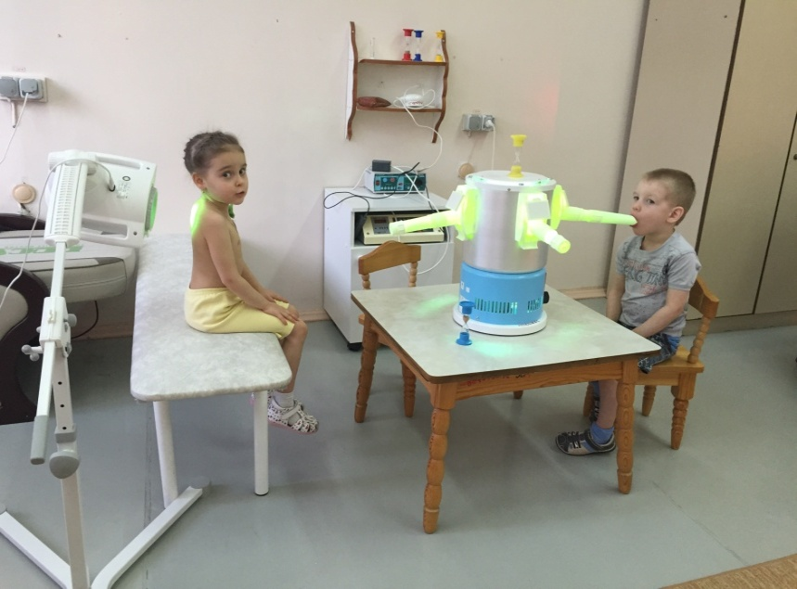
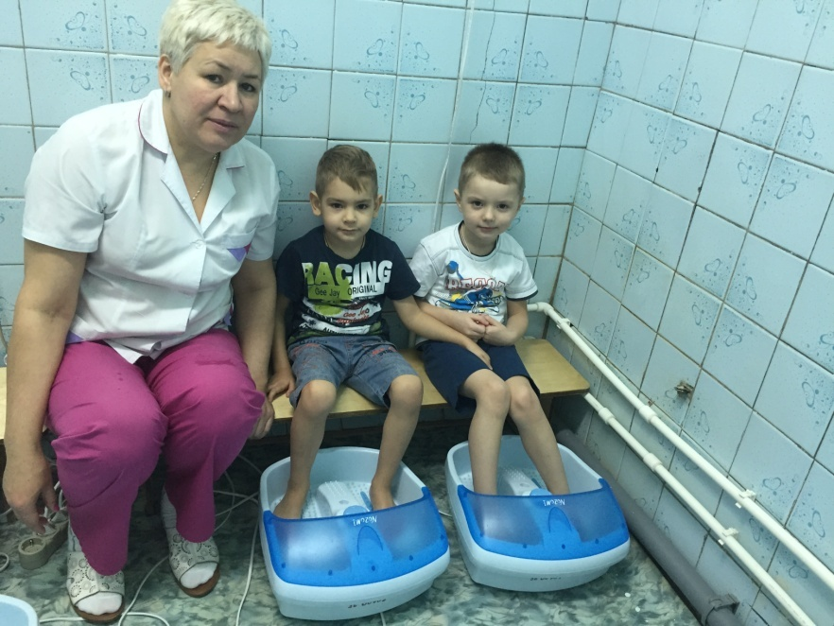
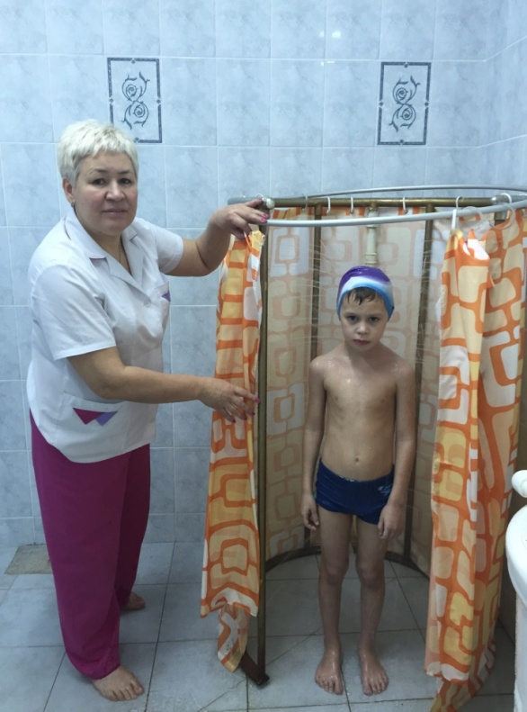
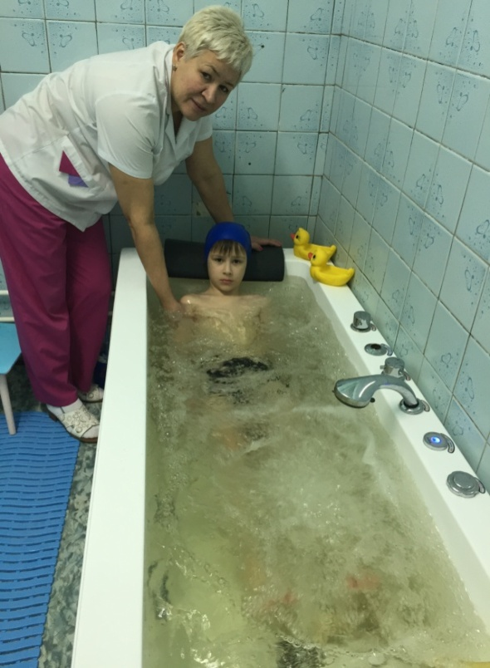
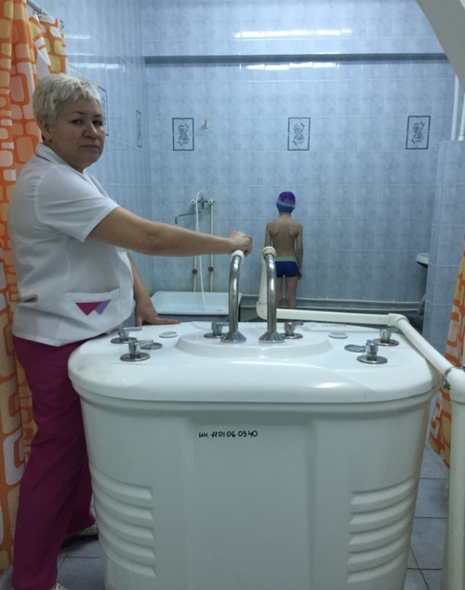
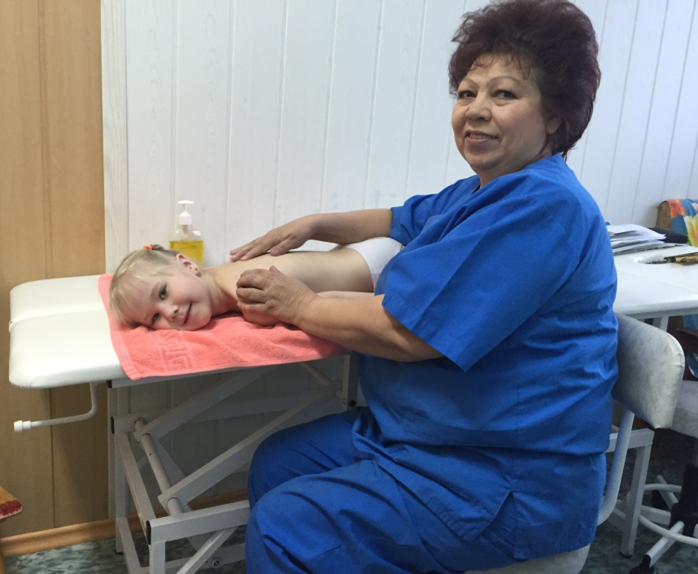
II.МЕДИКО-ПРОФИЛАКТИЧЕСКИЕ

Slide 22
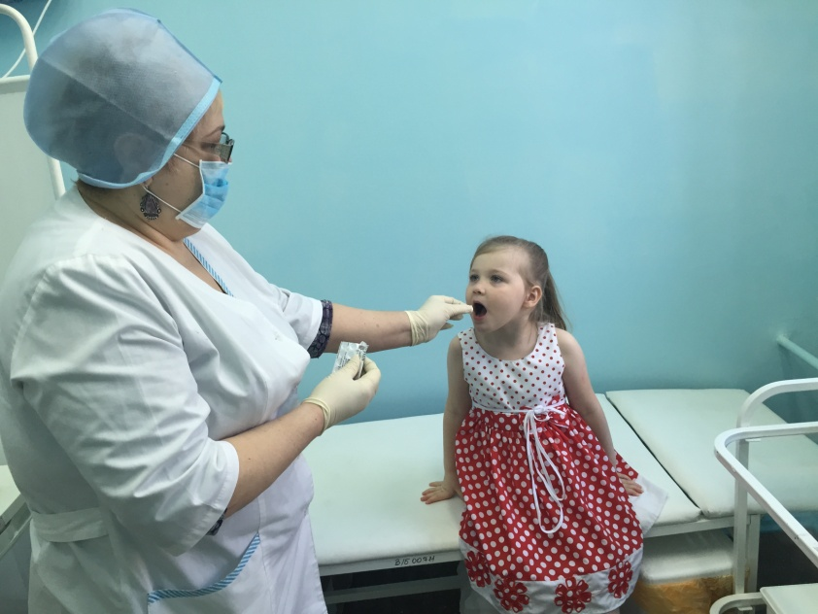
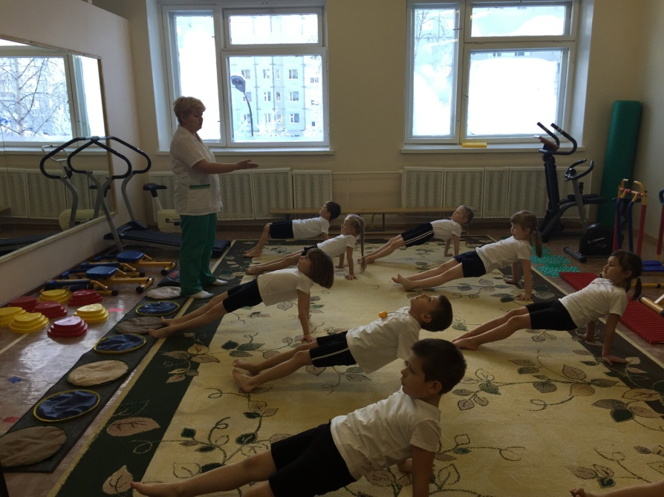
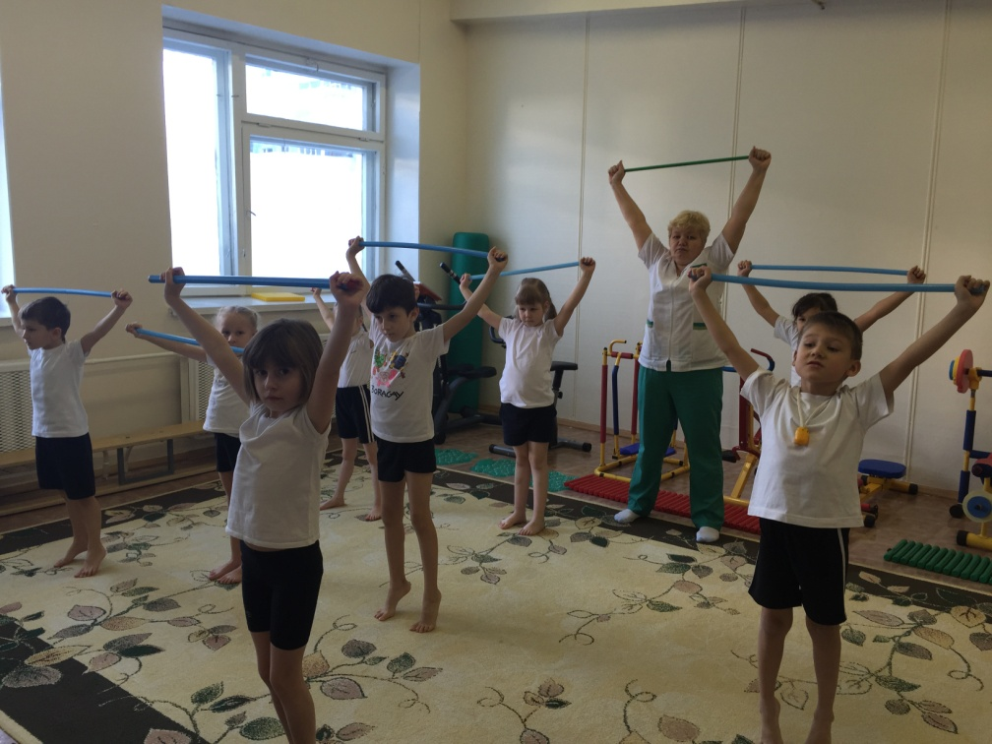
II.МЕДИКО-ПРОФИЛАКТИЧЕСКИЕ

Slide 23
ВИДЫ ЗДОРОВЬЕСБЕРЕГАЮЩИХ ТЕХНОЛОГИЙ
III.
Технологии обеспечения социально-психологического благополучия ребенка
– технологии, обеспечивающие психическое и социальное здоровье. Основная задача этих технологий обеспечение эмоциональной комфортности и позитивного психологического самочувствия ребёнка в процессе общения со сверстниками и взрослыми в детском саду и семье, обеспечение социально-эмоционального благополучия дошкольника.

Slide 24
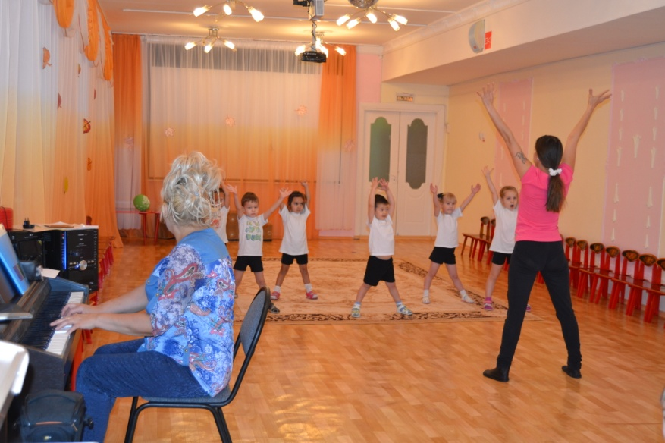
МУЗОТЕРАПИЯ

Slide 25
СКАЗКОТЕРАПИЯ ПСИХОГИМНАСТИКА

Slide 26
РЕЛАКСАЦИЯ

Slide 27
Психологическая разгрузка

Slide 28
ВИДЫ ЗДОРОВЬЕСБЕРЕГАЮЩИХ ТЕХНОЛОГИЙ
IV.
Валеологического просвещения родителей и педагогов
Здоровьесберегающие образовательные технологии в детском саду
– задача данных технологий-обеспечение валеологической образованности родителей воспитанников ДОУ.
Это прежде всего технологии воспитания культуры здоровья дошкольников. Цель этих технологий - становление осознанного отношения ребёнка к здоровью и жизни человека, накопление знаний о здоровье и развитие умения оберегать, поддерживать и сохранять его,задачи, связанные с оказанием элементарной медицинской, психологической самопомощи и помощи.

Slide 30
В здоровом теле- здоровый дух!

Slide 31
Наедине не скучного здоровья

Slide 32
Спорт - это сила! Спорт-это радость!

Slide 35
Результат
В здоровье -
сила!
Сохранение индекса здоровья в течение всего периода посещения детского сада
Сформированы навыки здорового образа жизни воспитанников, педагогов, родителей
Участие детей включая детей с ОВЗ в городских соревнований
СПОРТ
это радость!
В ЗДОРОВОМ ТЕЛЕ-
ЗДОРОВЫЙ ДУХ

